Slide 1
Phénomènes
Fait par Antoine

Slide 2
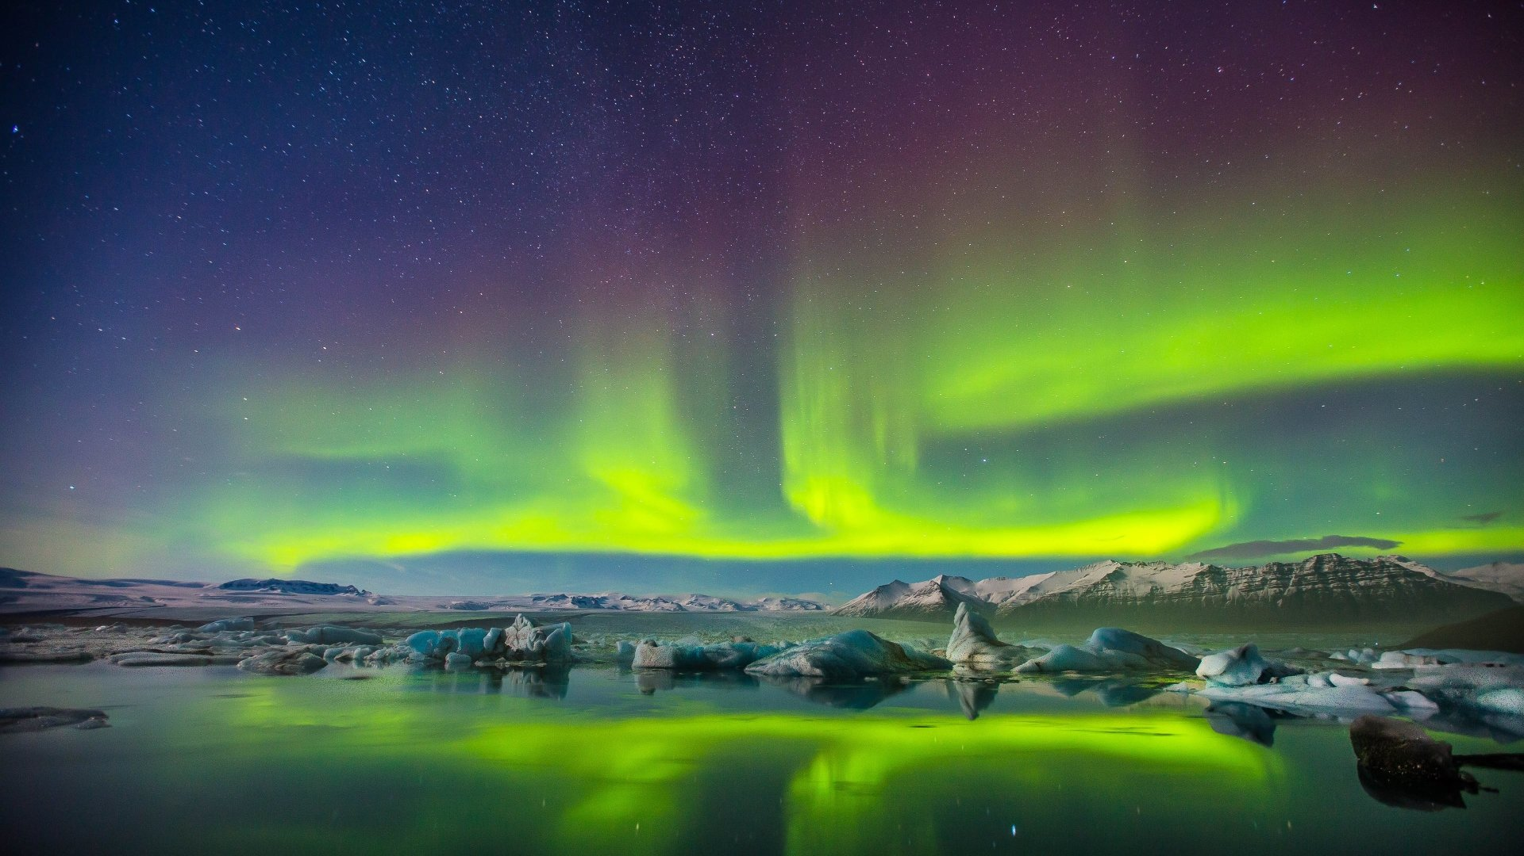
Les Aurores Boréales

Slide 3
Les Étoiles Filantes

Slide 4
Les Province

Slide 5
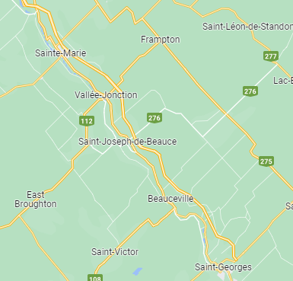
MRC

Slide 6
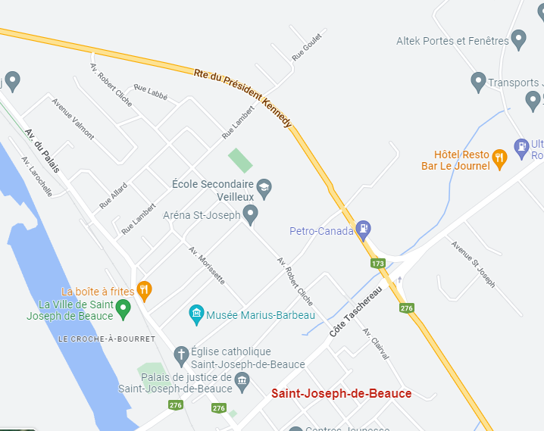
Localité

